Slide 1
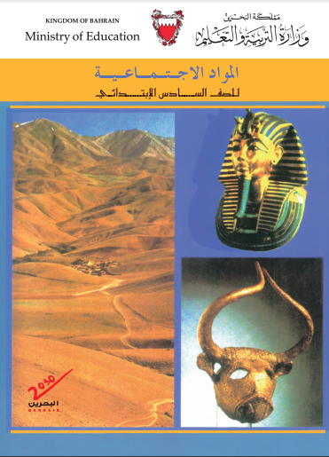
مادة المواد الاجتماعية
الصف: السادس ابتدائي
الفصل الدراسي الأول
معلم المادة: الأستاذ زهير عبدالرضا

Slide 3
الإتفاقية
الالتزام بالوقت في الحضور والانصراف.
غلق الميكرفون أثناء العرض والشرح.
رفع اليد عند المشاركة .
إنجاز المهام المطلوبة في الوقت المحدد.
نستمع لزملائنا الطلبة ، ونحترم آرائهم.
نستمع ونشارك بفاعلية ، ونتجنب المقاطعة.

Slide 4
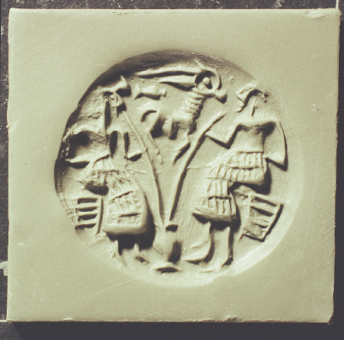
النشاط الاستهلالي: لأي حضارة الأثر التالي؟؟

Slide 5
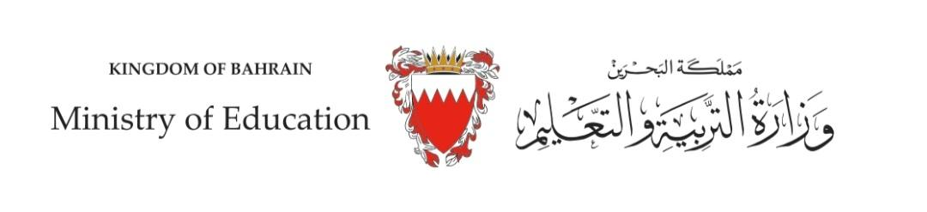
الفصل الأول
تاريخ الحضارات القديمة
الوحدة الأولى
عنوان الدرس:
صفحة رقم ( 28- 29).
البحرين عبر التاريخ القديم
5

Slide 6
المواد الاجتماعية
5
البحرين عبر التاريخ القديم
في نهاية الدرس يتوقع من الطالب أن:
يحدد موقع دلمون.
1
أهداف الدرس
يتبين دلائل الحفريات الأثرية التي تدلّ على تاريخ البحرين القديم.
2
يوضح أبرز مراحل تاريخ البحرين القديم.
3
وزارة التربية والتعليم – 2020م

Slide 7
يحدد موقع دلمون .
1

Slide 8
الإجابة خلال 4 قائق:
المواد الاجتماعية
5
البحرين عبر التاريخ القديم
رتب الكلمات المبعثرة لتكوّن جملًة مفيدة:
فَكر
معنا
المنطقة.
بارز
دور
في
دلمون
(البحرين)
قامت
وكان لها
وسط
حضارات
القديم
الشرق
قامت دلمون (البحرين) وسط حضارات في الشرق القديم ، وكان لها دور بارز في المنطقة.
وزارة التربية والتعليم – 2020م

Slide 9
المواد الاجتماعية
5
البحرين عبر التاريخ القديم
3
2
1
المراحل الرئيسة في تاريخ البحرين.
التاريخ.
الأرض والسكان.
وزارة التربية والتعليم – 2020م

Slide 10
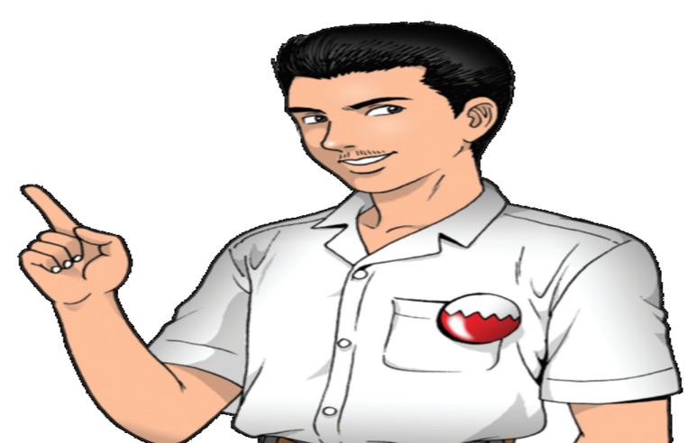

Slide 11
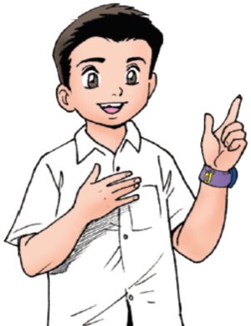
محمد: السلام عليكم ورحمة الله وبركاته
خالد: وعليكم السلام ورحمة الله وبركاته
جاسم:: وعليكم السلام ورحمة الله وبركاته
جاسم:هل تعرفون ماذا كانت تسمى جزر البحرين قديما؟
محمد: نعم : كانت تسمى دلمون
جاسم: من يعرف أهمية موقع دلمون؟

Slide 12
خالد: تقع في قلب الخليج العربي
محمد: وشكلت مركزا للتفاعل الحضاري
جاسم: معلوماتكم كبيرة ... بارك الله فيكم

Slide 13
يتبين دلائل الحفريات الأثرية التي تدلّ على تاريخ البحرين القديم.
2

Slide 14
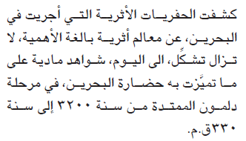
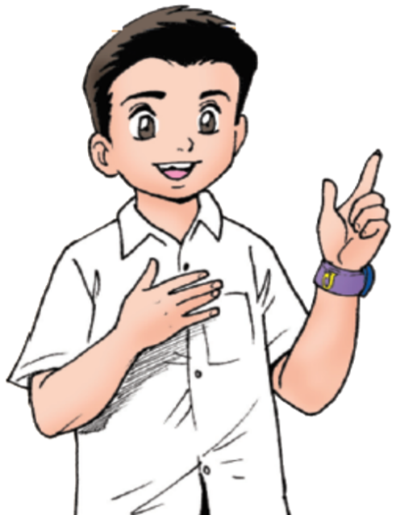
المعلم الصغير
نشاط
س: كيف تم التعرف على حضارة البحرين في مرحلة دلمون؟

Slide 15
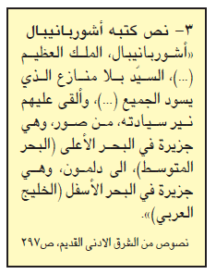
نشاط
المعلم الصغير
س:من كتب النص ؟ ما المنطقة التي يشير إليها؟ وأين تقع؟

Slide 16
المواد الاجتماعية
5
البحرين عبر التاريخ القديم
تقييم الهدف الأول
✓
✓
✓
القديم
مركزا للتفاعل الحضاري..
أختَرْ الجواب الصحيح وضعْ (✓) في المربَّع المناسب:
1. أهمية موقع دلمون ..............
صح
خطأ
2. 2. موقع جزر البحرين (دلمون ) تقع في قلب الخليج العربي
-الشواهد الأثرية
-النصوص السومرية والآشورية والبابلية
- جميع الإجابات.
3. 3. دليل أن دلمون هي البحرين.

Slide 17
المواد الاجتماعية
5
البحرين عبر التاريخ القديم
تقييم الهدف الأول
✓
✓
✓
القديم
مركزا للتفاعل الحضاري..
أختَرْ الجواب الصحيح وضعْ (✓) في المربَّع المناسب:
✓
1. أهمية موقع دلمون ..............
صح
خطأ
✓
2. 2. موقع جزر البحرين (دلمون ) تقع في قلب الخليج العربي
-الشواهد الأثرية
-النصوص السومرية والآشورية والبابلية
- جميع الإجابات.
3. 3. دليل أن دلمون هي البحرين.
✓

Slide 18
البحرين عبر التاريخ
المواد الاجتماعية – السادس الابتدائي
أكمل الخريطة المفاهيمية للزهرة بالاستعانة بالعبارات:
الموقع:
النصوص الآشورية والبابلية والسومرية والأكادية
مركزا للتفاعل الحضاري | الشواهد الأثرية
أهمية الموقع
البحرين قديما
دليل أن دلمون هي البحرين:
دليل أن دلمون هي البحرين:
قلب الخليج العربي
وزارة التربية والتعليم –الفصل الدراسي الثاني 2020-2021م

Slide 19
الإسلام يوحد شبه الجزيرة العربية 2 غزوتا بدر و أحد
المواد الاجتماعية – الأول الإعدادي
الموقع:
قلب الخليج العربي
أهمية الموقع:
مركزا للتفاعل الحضاري
البحرين قديما
الدليل
الدليل
الشواهد الأثرية
النصوص الآشورية والبابلية والأكادية والسومرية
وزارة التربية والتعليم –الفصل الدراسي الثاني 2020-2021م

Slide 20
المواد الاجتماعية
5
البحرين عبر التاريخ القديم
تحتلّ جزيرة دلمون موقعًا مميزًا في البحر .
1
التاريخ:
2
عثر على الشواهد الأثرية التي أثبتت أن مركز حضارة دلمون القديمة البحرين هو جزر البحرين.
2
وَرَدَ اسم دلمون في العديد من النصوص السومرية والأكادية والبابلية و الآشورية.
3
وزارة التربية والتعليم – 2020م

Slide 21
يوضح أبرز مراحل تاريخ البحرين القديم.
3

Slide 22
نشاط ..

Slide 23
جاسم: السلام عليكم جميعا
خالد: سيقوم جاسم بقراءة نص ، ثم سأقوم أنا بقراءة السؤال واختيار طالب للإجابة.

Slide 24
س1: ضع عنوانا مناسبا للنص.
س2: كانت البحرين مأهولة بالسكان منذ العصر.......
س3: كيف عرفنا ذلك؟

Slide 25
س1: ضع عنوانا مناسبا للنص.( أي عنوان مناسب)
س2: كانت البحرين مأهولة بالسكان منذ العصر.......
الحجري الحديث.
س3: كيف عرفنا ذلك؟من الحفريات والنصوص والشواهد الأثرية.

Slide 26
المواد الاجتماعية
5
البحرين عبر التاريخ القديم
البحرين كانت مأهولة بالسكان منذ العصر الحجري الحديث.
1
حضارة البحرين كانت تسمى حضارة دلمون.
2
المراحل الرئيسة في تاريخ البحرين:
3
مارس سكان دلمون الزراعة، وصيد الأسماك وصيد اللؤلؤ.
3
علاقات دلمون التجارية كانت مع بلاد الرافدين وبلاد السند.
4
أصبحت دلمون جزءًا من إمبراطورية الإسكندر المقدوني.
5
في عهد الاسكندر حملت دلمون اسمًا جديدًا ( تايلوس و أرادوس).
6
قبل الفتح الإسلامي كان أسم البحرين ( أوال )
7
وزارة التربية والتعليم – 2020م

Slide 27
المواد الاجتماعية
5
البحرين عبر التاريخ القديم
الإجابة خلال دقيقة:
حدد موقع دلمون
وزارة التربية والتعليم – 2020م

Slide 28
المواد الاجتماعية
5
البحرين عبر التاريخ القديم
الشواهد
الأثرية
في
البحرين.
وزارة التربية والتعليم – 2020م

Slide 29
المواد الاجتماعية
5
البحرين عبر التاريخ القديم
تقييم الهدف الثالث
✓
✓
✓
القديم
الحديث.
البرونزي.
أختَرْ الجواب الصحيح وضعْ (✓) في المربَّع المناسب:
البحرين كانت مأهولة بالسكان منذ العصر الحجري.
صح
خطأ
ترتبط دلمون مع بلاد الرافدين وبلاد السند بعلاقات تجارية
صح
خطأ
قبل الفتح الإسلامي كان أسم البحرين ( أوال )

Slide 30
نلتقي في الدرس القادم
المواد الاجتماعية
5
البحرين عبر التاريخ القديم
وزارة التربية والتعليم – 2020م

